Slide 1
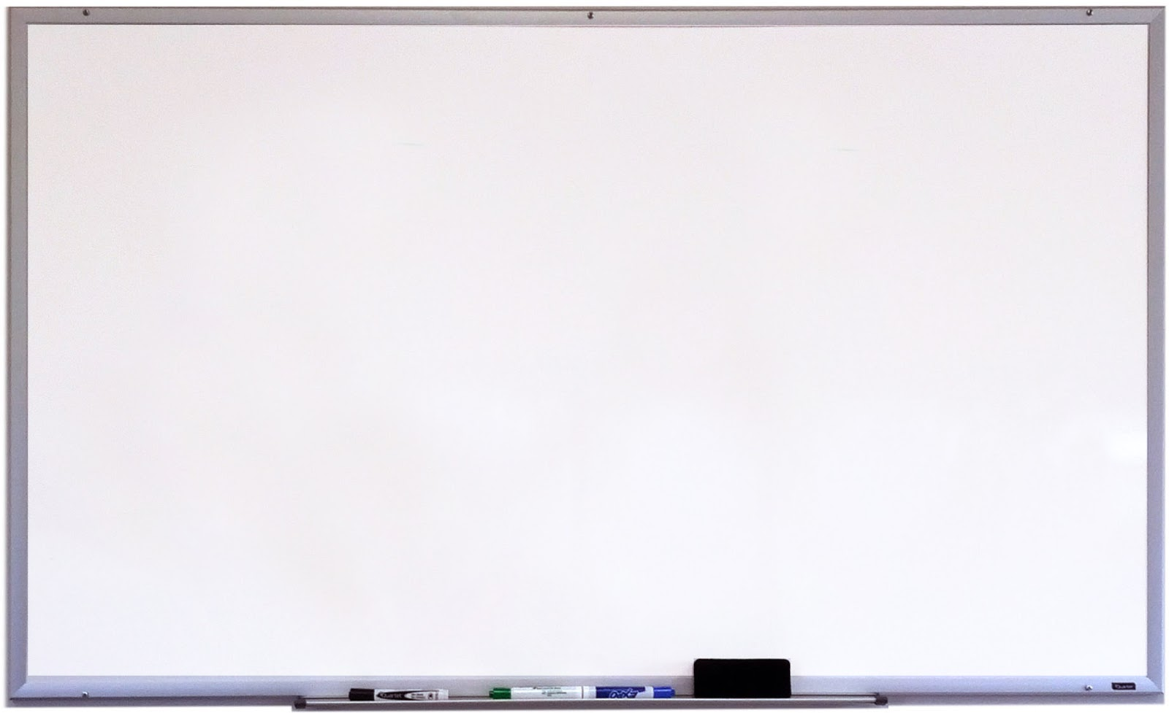
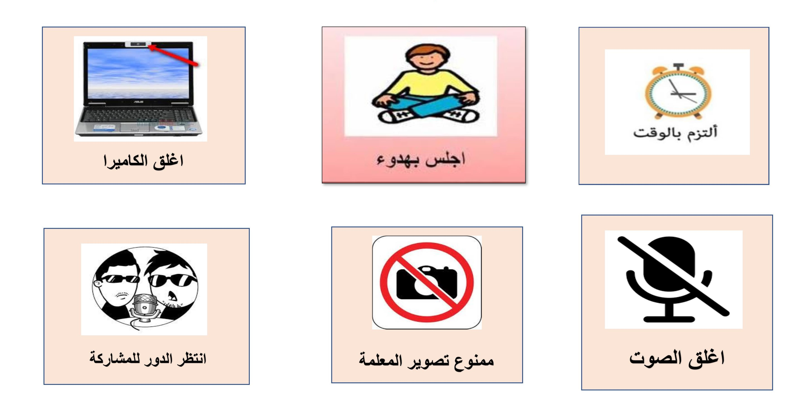
أَقْطِفُ الْأَزْهـار
القوانين الصفية الإلكترونية
1
3
2
4

Slide 2
أَقْطِفُ الْأَزْهـار
القوانين الصفية الإلكترونية
2
1
3
4

Slide 3
أَقْطِفُ الْأَزْهـار
القوانين الصفية الإلكترونية
2
4
1
3

Slide 4
القوانين الصفية الإلكترونية
عنوان الدرس
الكتابة
ترتيب أحداث القصة
إعداد المعلمة :فاطمة رباع روضة و مدرسة الرمس ح1

Slide 5
بسم الله الرحمن الرحيم
القوانين الصفية الإلكترونية
اليوم :
التاريخ :
اللغة العربية
المادة :
الحصة :

Slide 6
القوانين الصفية الإلكترونية
سأتعلم اليوم :
ينشئ المتعلم قصة من خلال ترتيب اللوحات المصورة،أو ترتيب كلمات لتكوين جمل،أو كتابة جملة مكتملة المعنى معبرة عن صورة

Slide 7
أَقْطِفُ الْأَزْهـار
عبر عن الصور الآتية :

Slide 8
أَقْطِفُ الْأَزْهـار
اختر الصورة التي أعجبتك؟
اختر الصورة التي لم تعجبتك؟
برأيك أي من الصور تكون في بداية القصة ؟
برأيك أي من الصور تكون في نهاية القصة ؟

Slide 9
أَقْطِفُ الْأَزْهـار
ماذا يحدث بين الأرنب و السلحفاة ؟
توقع من سيفوز في السباق ؟

Slide 10
أَقْطِفُ الْأَزْهـار
من خلال الصورة من الذي فاز في السباق ؟
برأيك لماذا خسر الأرنب السباق ؟

Slide 11
أَقْطِفُ الْأَزْهـار
برأيك لِـما نام الأرنب تحت الشجرة ؟

Slide 12
أَقْطِفُ الْأَزْهـار
خـمّن لِـماذا يضحك الأرنب على السلحفاة ؟
هل أعجبك موقف الأرنب ؟
لو كنت حاضر الـموقف ماذا ستقول للأرنب ؟

Slide 13
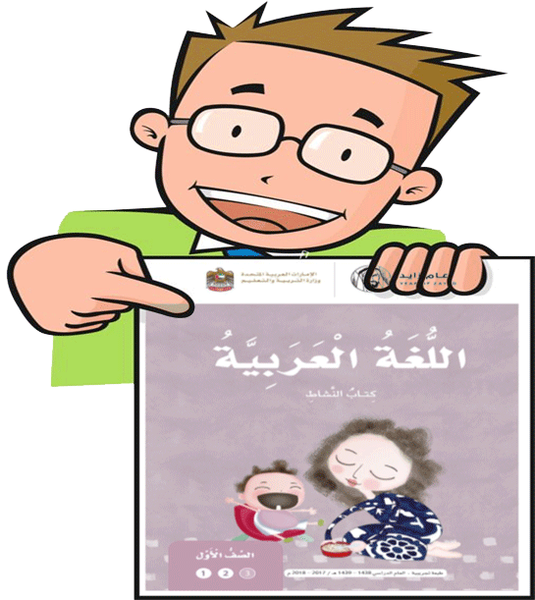
ص55

Slide 14
أَقْطِفُ الْأَزْهـار
1
2
6
3

Slide 15
أَقْطِفُ الْأَزْهـار
4
5

Slide 16
أَقْطِفُ الْأَزْهـار

Slide 17
أَقْطِفُ الْأَزْهـار
ضع عنوانا آخر للقصة ؟

Slide 18
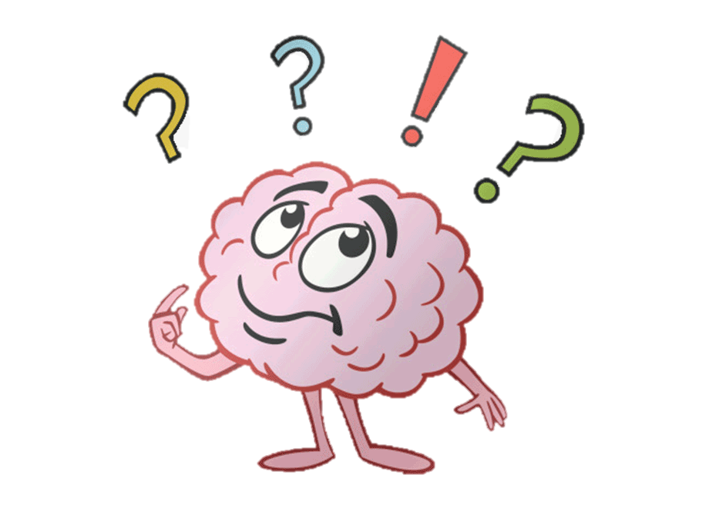
أَقْطِفُ الْأَزْهـار
ماذا لو لم ينم الأرنب ؟ماذا سيحدث ؟
تخيل أن الأرنب لم ينم؟ هل لديك فكرة كيف ستنتصر عليه السلحفاة ؟

Slide 19
ماذا تعلمت من السلحفاة ؟
ماذا تعلمت من الأرنب ؟

Slide 20
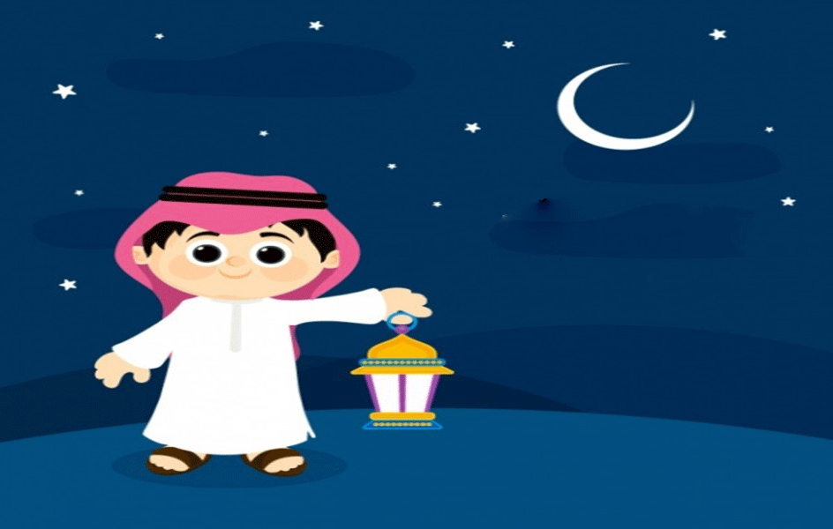
القوانين الصفية الإلكترونية
شكرا لكم كانت حصة مميزة

